Slide 1


Exceptions
OOP

Slide 2

Inhoud
Inleiding
Exceptions maken en opgooien: throw
Exceptions afhandelen
try – catch
finally
Exception klassen
Checked versus unchecked exceptions
catch or declare regel voor checked exceptions
Eigen exception klassen
Javadoc, Testen en UML en exceptions
Samenvatting

Slide 3
Voorbeeld: setAge()
class Person {
private int age;
public Person() { setAge(0);
}
public void setAge(int age) { this.age = age;
}
-> Wat als age negatief is?
…
}

Slide 4
Voorbeeld: Exceptions
class Person { private int age;
public Person() {
setAge(0);
}
public void setAge(int age) {
if(age < 0) {
throw new IllegalArgumentException();
}
this.age = age;
}
…
}
Uitvoering van setAge() stopt met fout ...

Slide 5
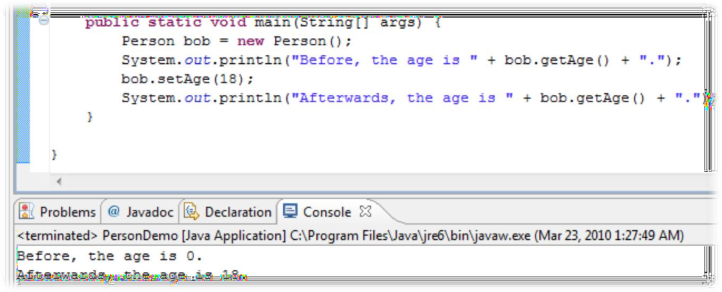
Voorbeeld: (age = 18)

Slide 6
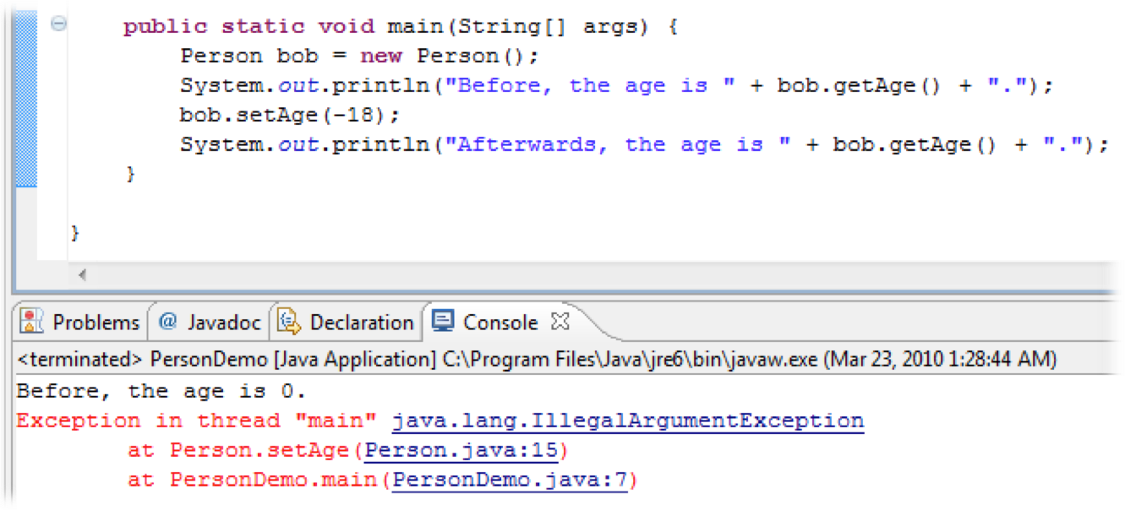
Voorbeeld: (age = -18)

Slide 7
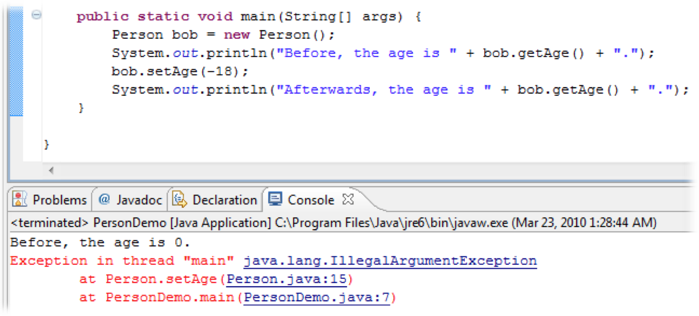
Voorbeeld: Stack Trace
Stack trace
(toont waar de exception is opgetreden)

Slide 8
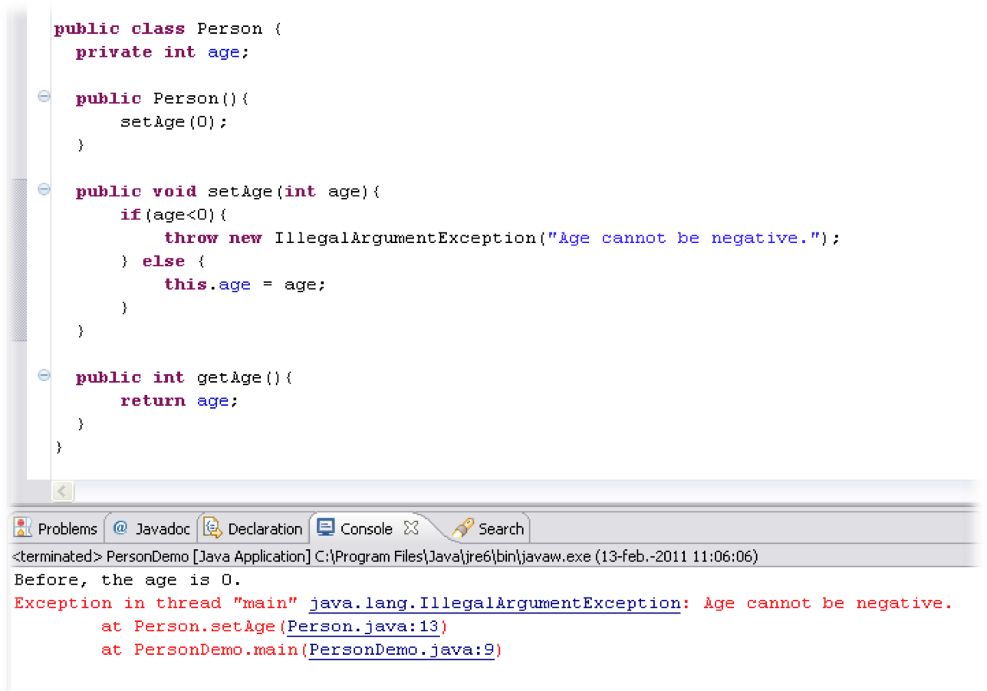
Voeg foutboodschap toe!

Slide 9
Inhoud
Inleiding
Exceptions maken en opgooien: throw
Exceptions afhandelen
try – catch
catch or declare regel voor checked exceptions
finally
Exception klassen
Checked versus unchecked exceptions
Eigen exception klassen
Javadoc, Testen en UML en exceptions
Samenvatting

Slide 10
Exceptions maken en opgooien
Een exception is een object dat informatie geeft over een probleem / exceptionele situatie.
Eerst wordt het exception object aangemaakt om aan te geven dat er een
probleem is ontstaan.…
Dan wordt het exception object opgegooid.
throw new ExceptionType();
₂ 1
throw new ExceptionType(“boodschap”) ;
exceptionObject.getMessage() geeft de boodschap terug.

Slide 11
Inhoud
Inleiding
Exceptions maken en opgooien: throw
Exceptions afhandelen
try – catch
finally
Exception klassen
Checked versus unchecked exceptions
catch or declare regel voor checked exceptions
Eigen exception klassen
Javadoc, Testen en UML en exceptions
Samenvatting

Slide 12
Exceptions afhandelen
Methode signaleert dat er exceptionele situatie is opgetreden:
→ een exception wordt opgegooid
De uitvoering van de code die de exception heeft opgegooid
stopt
OF de opgegooide exception wordt nergens afgehandeld:
→ de uitvoering van het programma stopt
OF er is code die deze exceptionele situatie behandelt:
→ de exception wordt afgehandeld

Slide 13

Exceptions afhandelen: voorbeeld
class Person {
private int age;
public Person(int age) {
setAge(age
}
);
-> …dus constructor stopt hier: persoon wordt NIET
aangemaakt!
public void setAge(int age)
{
if(age < 0) {
throw new IllegalArgumentException();
}
this.age = age;
}
-> setAge() stopt hier…
}

Slide 14
Exceptions afhandelen: voorbeeld
class Person { private int age;
public Person(int age) {
try {
→ constructor probeert de leeftijd aan te passen
setAge(age);
} catch (IllegalArgumentException e) { → constructor vangt
this.age = 0;
→ Persoon wordt WEL aangemaakt! (maar is 0 jaar)
IllegalArgumentException op
}
}
public void setAge(int age) {
if(age < 0) {
throw new IllegalArgumentException ();
}
this.age = age;
}
}

Slide 15
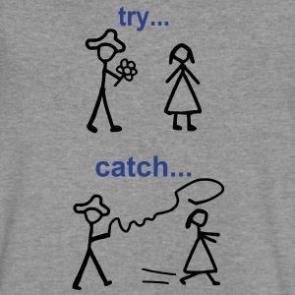
Exceptions afhandelen: try - catch
Een exception handler bewaakt statements waarin exceptions kunnen
opgegooid worden:
try {
// code waarin een exception kan opgegooid worden
} catch (ExceptionType e) {
// code om een exception van type ExceptionType
// af te handelen
}
Wanneer een exception wordt opgegooid, wordt de uitvoering van de code in het try block gestopt en gaat men verder met het overeenkomstige catch block (in die methode of hogerop in de call stack).

Slide 16
Exceptions afhandelen: beter
class Person {
private int age;
public Person(int age) {
setAge(age);
→ 2. constructor gooit Exception door…
}
public void setAge(int age) { if(age < 0) {
throw new IllegalArgumentException(”Age cannot be
negative.”); → 1. Exception wordt gegooid…
}
this.age = age;
}
}

Slide 17
package ui;
import javax.swing.JOptionPane;
import domainmodel.Person;
class PersonUI {
public static void main(String[] args) { Person person = new Person(0);
String input = JOptionPane.showInputDialog("Enter new age:"); int age = Integer.parseInt(input);
try {
person.setAge(age);
} catch (IllegalArgumentException e) { JOptionPane.showMessageDialog(null, e.getMessage(),
"Error", JOptionPane.ERROR_MESSAGE);
}
JOptionPane.showMessageDialog(null,
"Person is now " + person.getAge() + " years old.”);
}
}

Slide 18
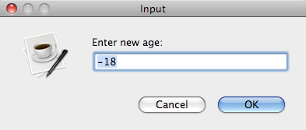
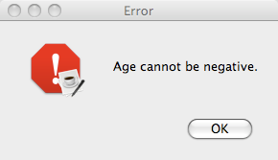
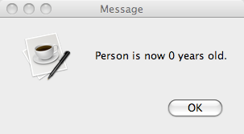
package ui;
i^{E}m^{xc}p^{e}o^{p}r^{t}t^{ion}j^{s}aªv^{f}a^{h}xª.^{n}s^{d}w^{el}i^{e}n^{n}g:.^{b}J^{e}O^{te}p^{r}tionPane; import domainmodel.Person;
class PersonUI {
public static void main(String[] args) {
Person person = new Person(0);
String input = JOptionPane.showInputDialog("Enter new age:"); int age = Integer.parseInt(input);
try {
person.setAge(age);
IllegalArgumentException
} catch (IllegalArgumentException e) { JOptionPane.showMessageDialog(null, e.getMessage(),
"Error", JOptionPane.ERROR_MESSAGE);
}
JOptionPane.showMessageDialog(null,
"Person is now " + person.getAge() + " years old.”);
}
}

Slide 19
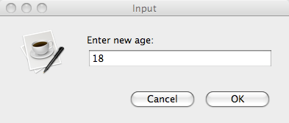
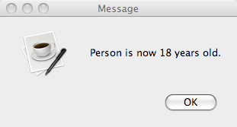
package ui;
import javax.swing.JOptionPane; import domainmodel.Person;
class PersonUI {
public static void main(String[] args) { Person person = new Person(0);
String input = JOptionPane.showInputDialog("Enter new age:");
int age = Integer.parseInt(input); try {
person.setAge(age);
} catch (IllegalArgumentException e) { JOptionPane.showMessageDialog(null, e.getMessage(),
"Error", JOptionPane.ERROR_MESSAGE);
}
JOptionPane.showMessageDialog(null,
"Person is now " + person.getAge() + " years old.”);
}
}

Slide 20
Conclusie: Exception blijven opgooien tot aan de plaats *
waar de afhandeling kan gebeuren:
methode1() { try {
methode2();
…
} catch(IllegalArgumentException e) {
// afhandeling van fout
}
}
methode2() { methode3();
…
}
methode3() {
… persoon.setAge(age);
…
}
*Vaak ui-klasse

Slide 21
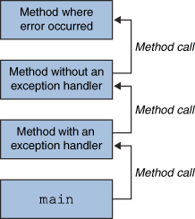
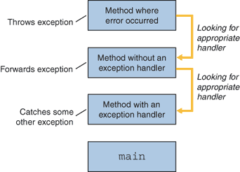
Exceptions afhandelen: call stack
Een exception wordt opgegooid:
Een exception wordt afgehandeld (of niet):
call stack

Slide 22
Een try block kan gevolgd worden door meerdere catch blocks:
package ui;
import javax.swing.JOptionPane;
import domainmodel.Person;
class PersonUI {
public static void main(String[] args) {
Person person = new Person(0);
String input = JOptionPane.showInputDialog("Enter new age:"); int age;
try {
age = Integer.parseInt(input); person.setAge(age);
} catch (NumberFormatException e) { JOptionPane.showMessageDialog(null, "Invalid number",
"Error", JOptionPane.ERROR_MESSAGE);
}
catch
(IllegalArgumentException e) {
JOptionPane.showMessageDialog(null, e.getMessage(), "Error", JOptionPane.ERROR_MESSAGE);
}
JOptionPane.showMessageDialog(null,
"Person is now " + person.getAge() + " years old.");
}
}

Slide 23
Exceptions afhandelen: finally
In een finally block staan statements die uitgevoerd worden nadat de try-catch processing voorbij is (dus ongeacht of er een exception is opgetreden!).
In een finally block staat typisch opruim code, zoals bijv. het sluiten
van bestanden.
try {
// code waarin een exception kan opgegooid worden
} catch (ExceptionType e) {
// code om een exception van type ExceptionType
// af te handelen
} finally {
// code die altijd uitgevoerd wordt (opruimcode)
}

Slide 24

Exceptions afhandelen
class Person { private int age;
public Person(int age) {
try {
setAge(age);
} catch (IllegalArgumentException e) {
//e.printstacktrace();
}
}
Fout!!!
public void setAge(int age) { if(age < 0) {
throw new IllegalArgumentException ();
}
this.age = age;
}
}

Slide 25
Exceptions afhandelen
In catch-clausule handel je ALTIJD de exception af:
of je gooit een nieuwe fout op
of je toont een foutboodschap aan de gebruiker
… maar je stopt de uitvoering van het programma
FOUT:
niets doen
fout loggen
… en daarna doordoen alsof er niets gebeurd is
FOUT:
▪ niets doen
▪ fout loggen
… en daarna doordoen alsof er niets gebeurd is

Slide 26
Inhoud
Inleiding
Exceptions maken en opgooien: throw
Exceptions afhandelen
try – catch
finally
Exception klassen
Checked versus unchecked exceptions
catch or declare regel voor checked exceptions
Eigen exception klassen
Javadoc, Testen en UML en exceptions
Samenvatting

Slide 27
Exceptions: oorzaak en gevolg?
Verkeerde index gebruiken voor een array. | NullPointerException
Een niet bestaand bestand proberen te openen | ArrayIndexOutOfBoundsException
Een methode die zichzelf eindeloos oproept. | ArithmeticException
Blijven verwijzen naar objecten die niet meer nodig zijn. | NumberFormatException
Delen door 0. | FileNotFoundException
Een object aanspreken dat niet geïnitialiseerd is. | MalformedURLException
De String “twee” proberen om te zetten naar een cijfer. | OutOfMemoryError
Navigeren naar http//www.jguru.com. | StackOverflowError

Slide 28



Soorten fouten
Aan sommige fouten kun je in je programma niet veel doen…
Andere kan je in je programma afhandelen.
-> Als je een methode gebruikt,
check dan of deze zo’n fout kan gooien!

Slide 29
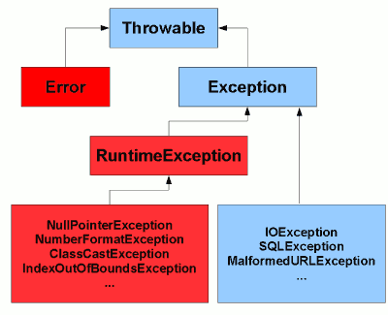

Exception klassen in de Java API
unchecked exceptions versus checked exceptions

Slide 30
Error
Error en subklassen: fouten die …
buiten de applicatie liggen
meestal niet kunnen geanticipeerd worden door de applicatie
waarvan de applicatie meestal niet kan herstellen
Voorbeelden:
StackOverflowError,
OutOfMemoryError,
…

Slide 31
Unchecked exceptions
RuntimeException en subklassen: fouten die …
binnen de applicatie liggen
gevolg zijn van programmeerfouten (bugs)
niet kunnen geanticipeerd worden door de applicatie
waarvan de applicatie niet kan herstellen
die gefixt moeten worden i.p.v. opgevangen
Voorbeelden:
NullPointerException,
NumberFormatException,
…

Slide 32
Checked exceptions
Exception en subklassen*: fouten die …
buiten de controle van de developer vallen
geanticipeerd moeten worden door de applicatie
gecheckt worden door de compiler
waarvan de applicatie moet kunnen herstellen
Voorbeeld:
FileNotFoundException
* geen subklasse van RuntimeException !

Slide 33

Checked exceptions
Compiler
checkt of deze exception gegooid kan worden
waarschuwt als dit het geval is
dus als developer weet je dat je er rekening mee moet houden
Hoe kan de compiler dit weten?

Slide 34
Exception klassen: checked
→Methode moet declareren welke checked exceptions het kan opgooien:
public void mijnMethode(…) throws ExceptionType {
//in deze methode kan een exception van
//klasse ExceptionType gegooid worden
}

Slide 35

Voorbeeld: throws
class FileReadingDemo{
…
public static void main(String args[]){ readFile("E://file.txt");
}
Unhandled exception type FileNotFoundException
private void readFile(String name) throws FileNotFoundException { File file=new File(name);
FileReader reader = new FileReader(file);
…
}
…
}

Slide 36
Catch or declare regel
Als een methode een checked exception zou kunnen opgooien* moet deze exception:
Ofwel gedeclareerd worden in de hoofding van de methode:
throws
Ofwel afgehandeld worden in de methode: try – catch
* → rechtstreeks via een throw of
→ door de oproep van een andere methode die de exception kan opgooien

Slide 37
Inhoud
Inleiding
Exceptions maken en opgooien: throw
Exceptions afhandelen
try – catch
finally
Exception klassen
Checked versus unchecked exceptions
catch or declare regel voor checked exceptions
Eigen exception klassen
Javadoc, Testen en UML en exceptions
Samenvatting

Slide 38
Eigen exception klassen
Maak je eigen exception klassen om
te differentiëren
exceptions te situeren
Maak subklasse van RuntimeException
→ unchecked exception
checked exceptions leken een goed idee (duidelijk)
ervaring leert: vaak te veel overhead

Slide 39

Eigen exception klasse: voorbeeld
class DomainException extends RuntimeException
{
}
public void setAge(int age) {
if(age < 0) {
throw new DomainException();
}
this.age = age;
}

Slide 40
Foutboodschap toevoegen
class DomainException extends RuntimeException { public DomainException(String message){
super(message);
}
}
public void setAge(int age) { if(age < 0) {
throw new DomainException(“Ongeldige leeftijd!”);
}
this.age = age;
}

Slide 41
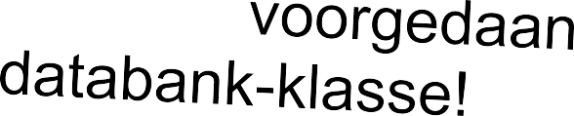

Eigen exception klasse: voorbeeld
class DatabankException extends RuntimeException {
public DatabankException (String message){ super(message);
}
}
public void setAge(int age) {
File file = new File("Scores.txt"); try {
PrintWriter writer = new PrintWriter(file);
} catch (FileNotFoundException e) {
throw new DatabankException(“Niet gevonden!”);
}
}

Slide 42
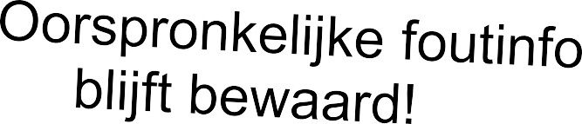
Eigen exception klasse: voorbeeld
class DatabankException extends RuntimeException {
public DatabankException (String message, Exception exception){ super(message, exception);
}
}
public void setAge(int age) {
File file = new File("Scores.txt"); try {
PrintWriter writer = new PrintWriter(file);
} catch (FileNotFoundException e) {
throw new DatabankException(“Niet gevonden!”, e);
}
}

Slide 43
Inhoud
Inleiding
Exceptions maken en opgooien: throw
Exceptions afhandelen
try – catch
catch or declare regel voor checked exceptions
finally
Exception klassen
Checked versus unchecked exceptions
Eigen exception klassen
Javadoc, Testen en UML en exceptions
Samenvatting

Slide 44
Javadoc en exceptions
Javadoc: @throws
/**
*
@param persoon
* …
@throws FileNotFoundException
Als het bestand niet gevonden wordt
*/
public void schrijfNaarBestand(Person persoon) throws FileNotFoundException{
…
}

Slide 45
Testen en exceptions
@Test(expected = ExceptionType.class)
@Test(expected = IllegalArgumentException.class)
public void setAge_Exception_als_leeftijd_negatief () { Person persoon= new Person();
persoon.setAge(-18)
}
→ slaagt als de test een exception van klasse ExceptionType gooit
→ faalt als de test een andere exception of geen exception gooit

Slide 46
UML en exceptions
Exception class:
<<exception>>
IllegalArgumentException
Methode die een exception opgooit:
Person
…
+ setAge(age : int) throws IllegalArgumentException …

Slide 47
Inhoud
Inleiding
Exceptions maken en opgooien: throw
Exceptions afhandelen
try – catch
catch or declare regel voor checked exceptions
finally
Exception klassen
Checked versus unchecked exceptions
Eigen exception klassen
Javadoc, Testen en UML en exceptions
Samenvatting

Slide 48
Samenvatting: gooien
Gebruik exceptions om exceptionele situaties aan te geven:
throw new DatabankException()
Een methode die een checked exception kan opgooien en niet opvangt, moet dit declareren:
throws FileNotFoundException

Slide 49


Samenvatting: opvangen
Een programma kan exceptions opvangen met een try, catch, finally block:
try {
// code waarin een exception kan optreden
} catch (ExceptionType e) {
// code die exceptionType fouten behandelt
} finally {
// code die altijd uitgevoerd wordt
}
Bij een try hoort minstens een catch of finally, en meerdere catch’s kunnen voorkomen, maar hoogstens 1 finally.

Slide 50

Dus…vanaf nu…nooit meer vergeten!
In catch-clausule handel je ALTIJD de exception af:
of je gooit een nieuwe fout op
of je toont een foutboodschap aan de gebruiker
… maar je stopt de uitvoering van het programma
FOUT:
niets doen
fout loggen
… en daarna doordoen alsof er niets gebeurd is
FOUT:
▪ niets doen
▪ fout loggen
… en daarna doordoen alsof er niets gebeurd is

Slide 51
Vragen

